Slide 1
Animazioni delle soluzioni dei giochi di riepilogo
Corso Allena…MENTI
a.s. 2015 -2016
Realizzazione prof.ssa Oriana Pagliarone

Slide 2
Riepilogo
Stelle
Mai 4
Kakuri
Grattacieli
Griglie logiche
Sudoku
Camping
Tatami
Bilance
Bruchi
Fine
Clicca sul disegno
per tornare al riepilogo

Slide 3
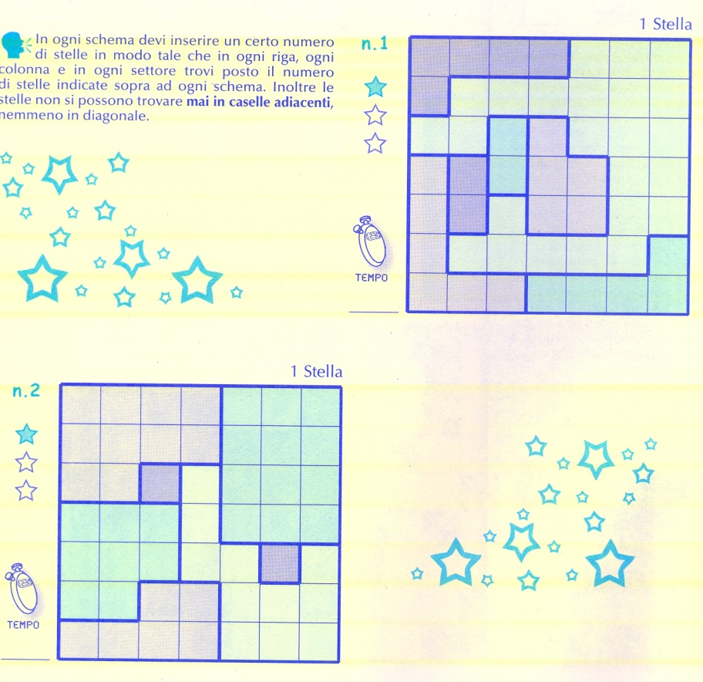
X
X
X
O
X
X
X
X
X
X
X
X
O
X
X
X
O
X
X
X
X
X
X
X
X
O
X
X
X
O
X
X
X
X
X
X
X
X
X
X
X
O
O
X
X
X
X
X
X
X
O
X
X
X
X
X
X
X
X
X
O
X
X
X
X
O
X
X
X
X
O
X
X
X
X
X
X
X
X
X
X
X
O
X
X
X
X
O
X
X
X
X
X
X
X
X
X
O

Slide 4
Mai 4
X
O
X
X
X
O
X
X
X
X
X
O
O
X
X
O
O
O
X
O
O
X
X
O
X
O
X
O
X
X
O
O
X
O
O
X
O
O
O
X
O
O
X
O
O
O
X
X
O
X
X
O
O
O
O
X
O
X
X
X
X
O
O
X
X
O
X
O
X
X
O
X
X
O
X
O
X
O
X
O
X
O
O
X
X
O
X
O
X
X
X
O
X
X
X
X
O
X
X
O
O
X
O
X
X
X
X
X

Slide 5
Grattacieli
3
4
2
1
4
2
1
3
1
3
4
2
2
1
3
4

Slide 6
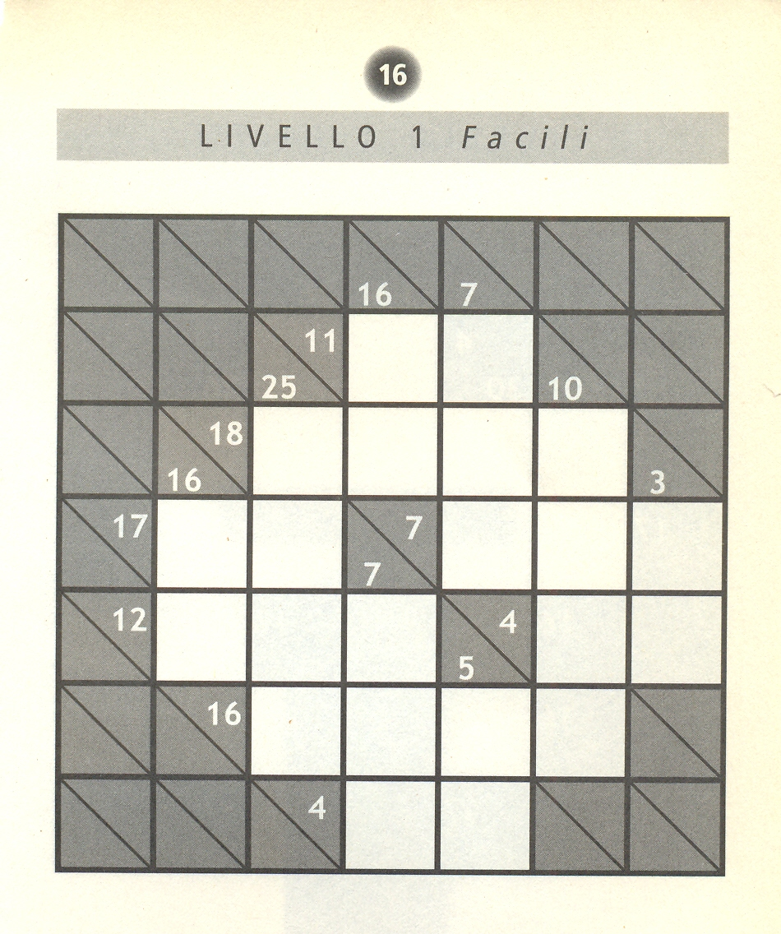
Kakuro
9
2
5
7
4
2
7-9
9
8
1
4
2
7
3
2
3
1
9
4
2
1
1
3

Slide 7
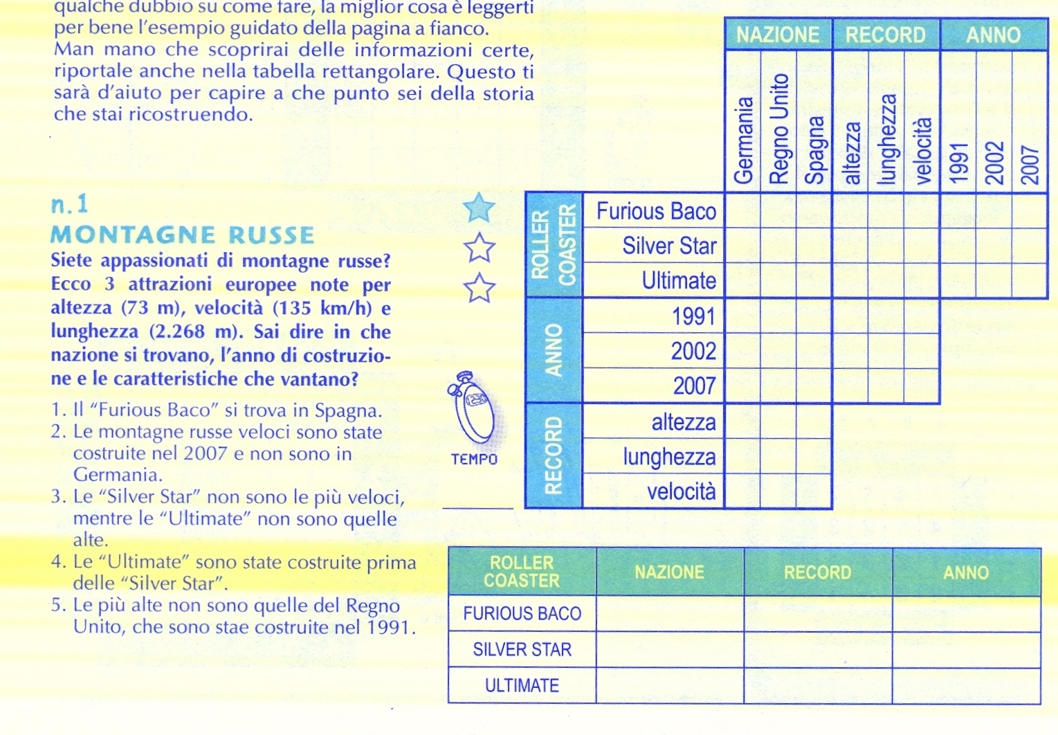
X
X
O
X
X
O
X
X
O
O
X
X
O
X
X
X
O
X
X
O
X
X
O
X
O
X
X
X
O
X
O
X
X
O
X
X
O
X
X
X
X
O
X
X
O
O
X
X
X
O
X
X
X
O

Slide 8
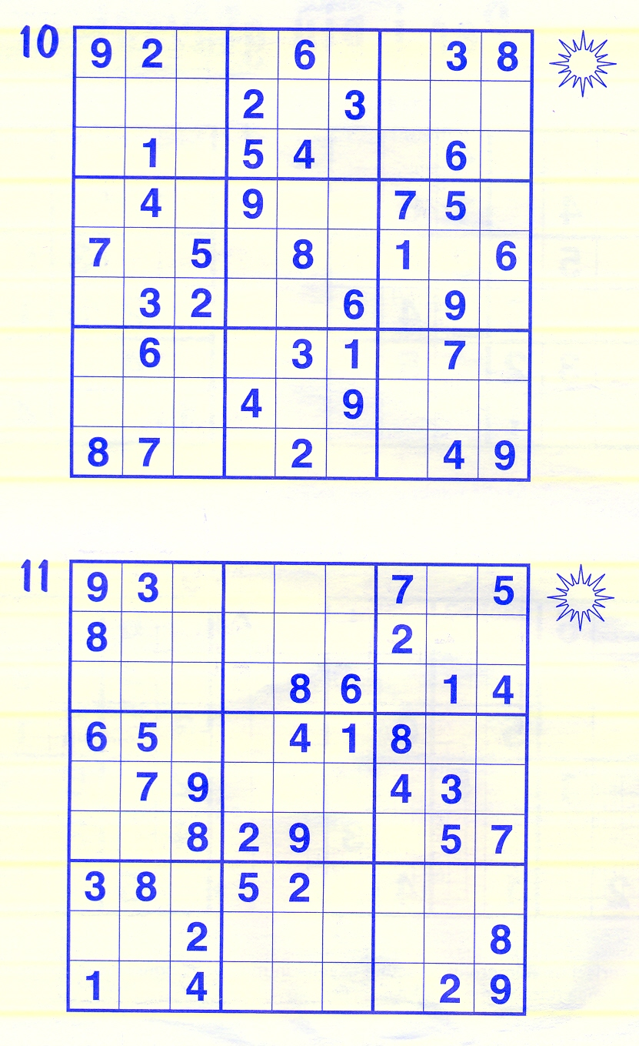
4
1
7
5
5
8
6
9
4
1
7
3
7
8
9
2
6
8
1
2
3
9
3
4
2
1
7
5
8
4
4
9
8
2
5
2
5
3
7
6
8
1
1
6
5
3
6
4
1
2
8
4
1
9
7
5
6
3
7
2
5
3
9
3
7
9
2
2
6
5
8
1
4
1
3
6
7
9
1
4
6
5
9
1
6
4
3
7
6
8
3
7
5

Slide 9
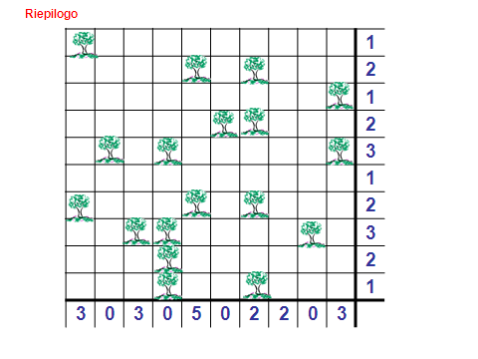
X
X
X
X
X
X
X
X
X
X
X
X
X
X
X
X
X
X
X
X
X
X
X
X
X
X
X
X
X
X
X
X
X
X
X
X
X
X
X
X
X
X
X
X
X
X
X
X
X
X
X
X
X
X
X
X
X
X
X
X
X
X
X
X
3
1

Slide 10
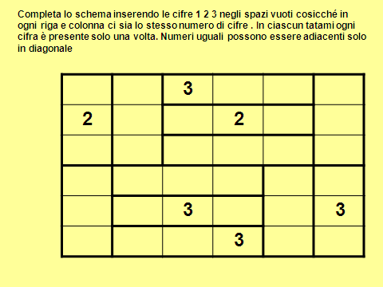
1
2
1
2
3
3
1
3
1
3
1
2
3
1
2
2
3
1
2
3
1
1
2
1
2
3
1
2
1
2

Slide 11
Bilance
=
=
=
=

Slide 12
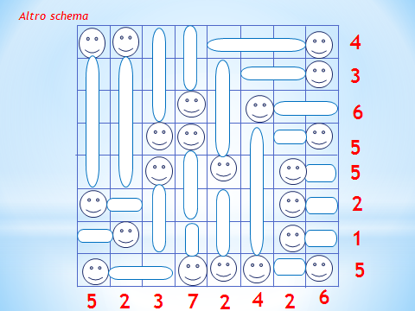

Slide 13
Ci vediamo l’anno prossimo
per nuovi giochi divertenti!

